Slide 1
Statystyka
pojęcia podstawowe
Krzysztof Regulski, WIMiIP, KISiM,
www.metal.agh.edu.pl/~regulski

Slide 2
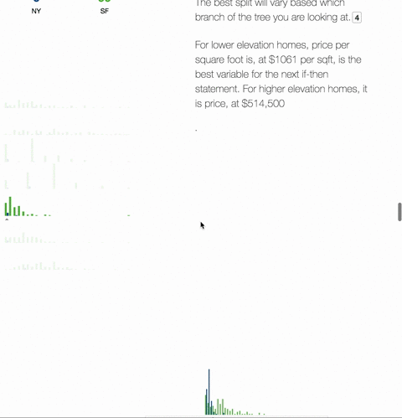
Eksploracja Danych
Repetytorium z probabilistyki i statystyki
  podstawowe pojęcia
  szeregi rozdzielcze, czasowe
  wykresy statystyczne
  statystyka opisowa
  zmienna losowa i jej parametry
  dystrybuanta i funkcja gęstości
  korelacja
  wnioskowanie statystyczne

Slide 3
Znaczenie i rola statystyki matematycznej we współczesnych badaniach inżynierskich
Statystyka pozwala wydobyć wiedzę z chaosu (z danych szczegółowych)
Stale posługujemy się statystyką, np. uogólniając sądy
  Zarabiamy mniej niż w innych krajach UE,
  Dłużej żyjemy
  Częściej chorujemy
Stosujemy pojęcia statystyczne w języku potocznym:
  Przeciętny konsument
  Podwyżka energii pociąga za sobą wzrost cen żywności
Skąd wynika zła opinia o statystyce „kłamstwo, łgarstwo, statystyka”:
  Hermetyczna i trudna terminologia,
  Brak wiedzy na temat metod statystycznej analizy, które chronią przed skutkami niepewności wynikającej z przypadkowości, ze współdziałania wielu czynników i umożliwiają podejmowanie najlepszych decyzji w warunkach niepewności
  Niepoprawne (świadome) stosowanie statystyki dla osiągania ściśle określonych celów np. politycznych, komercyjnych itp.
  „Ja i mój piec mamy średnio po trzy łapy…”

Slide 4
Podstawowe pojęcia
Populacja jest to zbiór wszystkich elementów reprezentujących analizowany problem (zjawisko). Może być zbiorem skończonym, przeliczalnym lub nieprzeliczalnym.
Próba statystyczna – to podzbiór właściwy elementów badanej populacji, będący podstawą wnioskowania statystycznego o populacji.

Slide 5
Podstawowe cele badań statystycznych; statystycznej analizy zbiorów danych
• badanie struktury populacji, reprezentowanej przez zbiór (danych) wartości wybranych cech (zmiennych) i jej:
  wizualizacja w postaci rozkładów tych zmiennych bądź
  charakterystyka przy zastosowaniu parametrów statystyki opisowej.
• zależności: odkrywanie i określanie (charakteru, siły, kierunku) zależności (korelacji) występujących w zbiorach danych reprezentujących różne cechy badanych obiektów, zjawisk, procesów.
• wnioskowanie statystyczne

Slide 6
Badania statystyczne – próby losowe
Losowy dobór próby polega na tym, że o fakcie znalezienia się poszczególnych elementów populacji w próbie decyduje przypadek.
Jest to taki sposób wyboru przy którym spełnione są następujące dwa warunki;
  każda jednostka populacji ma dodatnie, znane prawdopodobieństwo znalezienia się w próbie
  istnieje możliwość ustalenia prawdopodobieństwa znalezienia się w próbie dla każdego zespołu elementów populacji

Slide 7
Wybór próby reprezentatywnej
Od próby wymaga się reprezentatywności, czyli aby z przyjętą dokładnością opisywała strukturę badanej populacji.
O reprezentatywności decydują dwa czynniki:
• Liczebność (n)
• Sposób doboru grupy
  Wybór celowy, o przynależności do grupy decyduje badacz, stopień reprezentatywności zależy wyłącznie od jakości selekcji
  Wybór losowy – każdy element populacji ma jednakową szansę znalezienia się w próbie z takim samym prawdopodobieństwem, stopień reprezentatywności rośnie wraz ze wzrostem liczebności grupy.
  Stosowane są dwie techniki losowania:
    Losowanie niezależne (zwrotne)
    Losowanie zależne (bezzwrotne)

Slide 8
O źródłach błędów w badaniach statystycznych
Badania zawsze obciążone są błędami, zarówno pełne jak i częściowe, związanymi z:
  organizacją eksperymentu,
  niedokładnością pomiarową,
  przetwarzaniem wyników,
  w badaniach częściowych z niedokładnością odwzorowania struktury populacji w strukturę próbki

Slide 9
Skale pomiaru cechy
• Skala nominalna –dotyczy cech jakościowych, operacją pomiarową jest identyfikacja kategorii do której należy zaliczyć wynik, prowadzi do podziału zbioru na zbiory rozłączne (np. samochody wg kolorów).
• Skala porządkowa – stosowana jest do badania cech których natężenie jest określane przez przymiotniki, pociąga za sobą porządkowanie lub uszeregowanie badanej zmiennej (np. poniżej normy, w normie, powyżej normy, albo za mały, mały, średni, duży...)
• Skala równomierna (przedziałowa). Stosowana do pomiaru cech ilościowych, zakłada że zbiór wartości cechy składa się z liczb rzeczywistych określona przez wskazanie stałej jednostki miary i relacji przyporządkowującej liczbę każdemu wynikowi obserwacji (czas kalendarzowy, temperatura ºC)
• Skala ilorazowa. Posiada wszystkie właściwości skali przedziałowej ale pomiary wg tej skali charakteryzują się stałymi stosunkami i bezwzględnym zerem, ma zastosowanie w fizyce, technice, np. długość czy czas
skale ilościowe

Slide 10
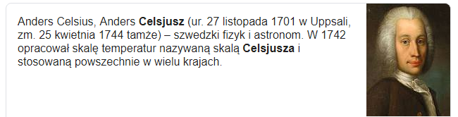

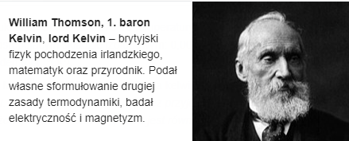
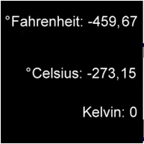
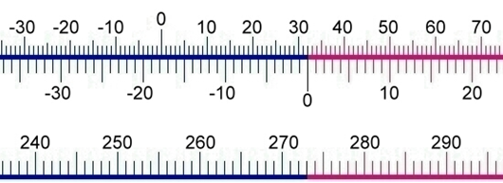
krótki przerywnik o pogodzie…
fizyk i inżynier pochodzenia niemieckiego. Większość okresu naukowego spędził w Niderlandach.
Wynalazca termometru rtęciowego, twórca skali temperatur używanej w niektórych krajach anglosaskich.

Slide 11
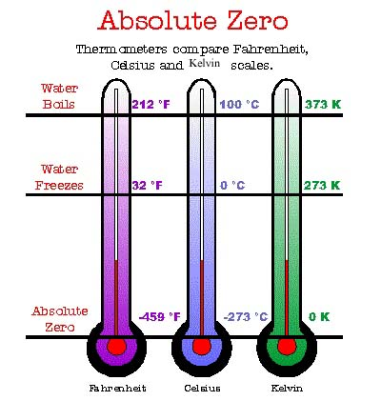
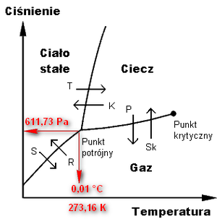
… mówi się, że …
Fahrenheit: za 0° oznaczył najniższą temperaturę zanotowaną w Gdańsku (1709r.).
100° miało być jego własną temperaturą, niestety był chory i skala się „przesunęła”: 100° F oznaczało 37,8° C.
Celsjusz: w pierwotnej skali za 0° przyjął temperaturę wrzenia wody, a jako za 100° temperaturę jej zamarzania, co potem trzeba było odwracać…
Kelwin: jednostka temperatury równa 1/273,16 temperatury termodynamicznej punktu potrójnego wody. 0K oznacza najniższą teoretycznie możliwą temperaturę, jaką może mieć ciało. Jest to temperatura, w której (według fizyki klasycznej) ustały wszelkie drgania cząsteczek.
Temperatury tej nie da się jednak osiągnąć… a w każdym razie zmierzyć.

Slide 12
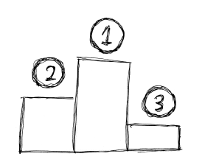
czy może być 5x cieplej?
jeżeli na polu jest -5°C, a w pokoju +20°C
to za oknem jest o 25°C zimniej
ale czy w pokoju jest 5 razy cieplej?
Amerykanin powie wtedy, że
za oknem jest +23°F a w pokoju +77°F
czyli cieplej o 54°F.
23 nie jest 5 razy mniejsze od 77.
przypadek? …nie sądzę.
― to skala przedziałowa!
Miejsce na podium to z kolei przykład skali porządkowej.
Jak ocenić ile razy złoty medal jest więcej wart niż srebrny?

Slide 13
Skala stosunkowa (ilorazowa)
na skali stosunkowej (ilorazowej)
wolno dokonywać operacji matematycznych,
tzn. bezpiecznie można stwierdzić, że np. dwa kilogramy cukru są dwa razy cięższe od jednego kilograma, a trzymetrowa deska jest trzy razy dłuższa niż deska o długości jednego metra
wynika to z obecności absolutnego zera
(gdyby cukru było 0 kg to znaczy, że nie byłoby go wcale)
Przy użyciu skali stosunkowej (ilorazowej) możliwe jest podanie rozkładu częstości zmiennej, obliczenie m.in. dominanty, mediany, średniej, odchylenia standardowego i wariancji.

Slide 14
Dane jako wyniki badań
Wyniki obserwacji i pomiarów mogą być wyrażone w postaci
  Tekstu (cechy jakościowe)
  Liczb całkowitych
  Przedziałów liczbowych
Dane źródłowe zawierają się w
  zbiorze,
  zbiorze uporządkowanym, zwanym szeregiem szczegółowym
  zbiorze podzielonym na klasy, zwanym szeregiem rozdzielczym

Slide 15
Opracowanie danych źródłowych
Szeregi statystyczne
• Celem jest przejście od danych indywidualnych
do danych zbiorowych.
• Materiał źródłowy należy odpowiednio posegregować
i policzyć, w wyniku otrzymuje się tzw. tablice robocze.
• Klasyfikacja danych musi być przeprowadzona:
  w sposób rozłączny, jednostki o określonych cechach muszą być jednoznacznie przydzielone do poszczególnych klas
  W sposób zupełny, tzn. klasy muszą objąć wszystkie
  występujące cechy danej zbiorowość
• Technika zestawiania zależy od rodzaju skali pomiarowej

Slide 16
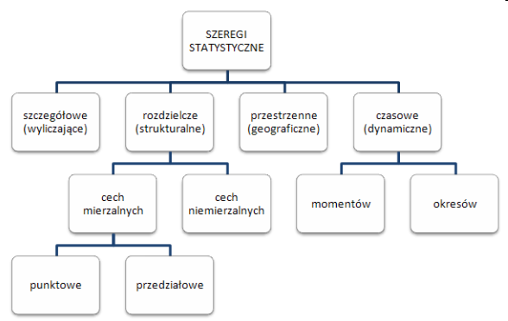
Rodzaje szeregów statystycznych
Badana cecha przyjmuje niewielką liczbę jednostek (mała grupa). Porządkowana rosnąco lub malejąco
Charakteryzują stan badanej zbiorowości w określonym momencie (np. w danym miesiącu, roku).
Przedstawiają populację w układzie statycznym i służą do analizy jej struktury.
dane ilościowe
Szeregi przestrzenne przedstawiają rozmieszczenie wielkości statystycznych według podziału administracyjnego (gmina, powiat, województwo, krajów, regionów geograficznych).
dane jakościowe
proste
skumulowane
proste
skumulowane

Slide 17
Szereg czasowy
Szereg czasowy jest to skończony zbiór par {t, x_{t}}, gdzie t przybiera wartości ze zbioru liczb naturalnych i każdemu t przyporządkowana jest liczba x_{t}. Szereg czasowy to ciąg zmiennych losowych lub inaczej proces stochastyczny z dyskretnym czasem.
Szereg czasowy jest realizacją procesu stochastycznego. Przykłady ekonomicznych szeregów czasowych:
  dochód narodowy w Polsce w latach 1990-2005,
  indeks cen dóbr i usług konsumpcyjnych w okresie od stycznia 1995 do grudnia 2004,
  dzienny kurs dolara w NBP w okresie od 1 stycznia 2000 do 31 grudnia 2004,
  ceny akcji na giełdzie w notowaniach ciągłych obserwowane co minutę w okresie od 1 stycznia 2005 do 30 czerwca 2005.

Slide 18
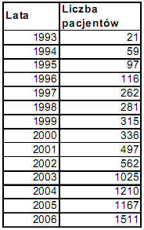
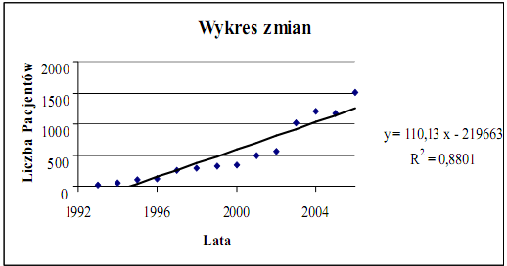
Szereg czasowy, dynamiczny, chronologiczny
Internetoholicy pojawili się w Polsce już w 1993r. Tabela zawiera dane o liczbie zgłaszających się do najstarszej w Polsce przychodni
Szereg dynamiczny otrzymuje się w wyniku grupowania typologicznego
(wyodrębniającego różne jakościowo cechy) i wariancyjnego
(porządkującego zbiorowość przez łączenie w klasy jednostek
mających odpowiednie wartości cech) gdy podstawą grupowania jest
zmiana badanego zjawiska w czasie

Slide 19
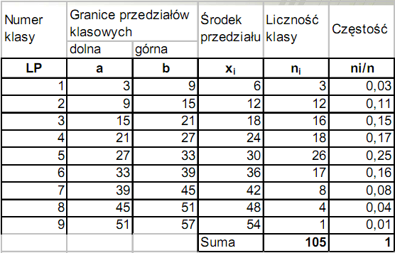

Szereg rozdzielczy prosty
Przy budowie szeregu rozdzielczego wyróżnia się trzy etapy:
  Ustalenie liczby klas oraz wielkości przedziałów klasowych
  Przyporządkowanie danych przyjętym przedziałom klasowym
  Zliczanie liczby jednostek w każdej klasie
Liczba klas k zależy przede wszystkim od liczby obserwacji n. Stosowane bywają następujące wzory pomocne do szacowania liczby przedziałów budowanego szeregu rozdzielczego:
k=1+3,322 log n

Slide 20
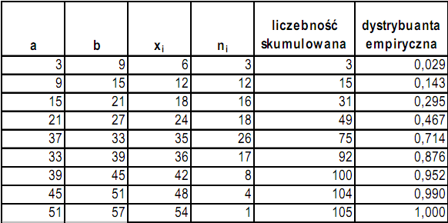
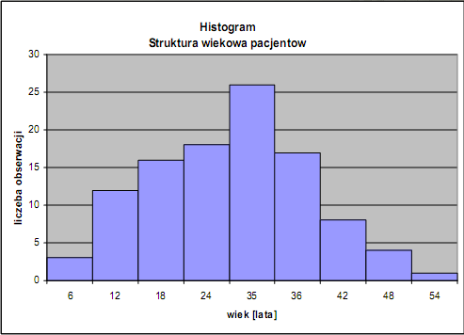
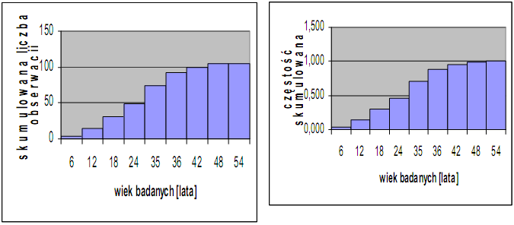
Szereg rozdzielczy skumulowany
Dystrybuanta empiryczna

Slide 21
Histogram
Nazwa histogram pochodzi ze złożenia dwóch greckich słów histos i gramma. Pierwsze oznacza rzeczy stojące pionowo, drugie oznacza zapis, a w sumie chodzi o zapis danych z użyciem pionowych słupków.
Obecnie używa się tej nazwy wyłącznie w sytuacji gdy przedstawiany jest rozkład zmiennej

Slide 22
Histogram
Histogram to jeden z graficznych sposobów przedstawiania rozkładu cechy.
Składa się z szeregu prostokątów umieszczonych na osi współrzędnych.
Prostokąty te są wyznaczone przez
  przedziały klasowe wartości cechy; szerokość przedziału; krok
  natomiast ich wysokość jest określona przez
    liczebności
    częstości
  elementów należących do określonego przedziału klasowego.

Slide 23
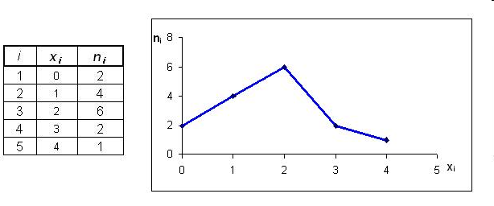
Wykresy
Wielobok liczebności
Histogram

Slide 24
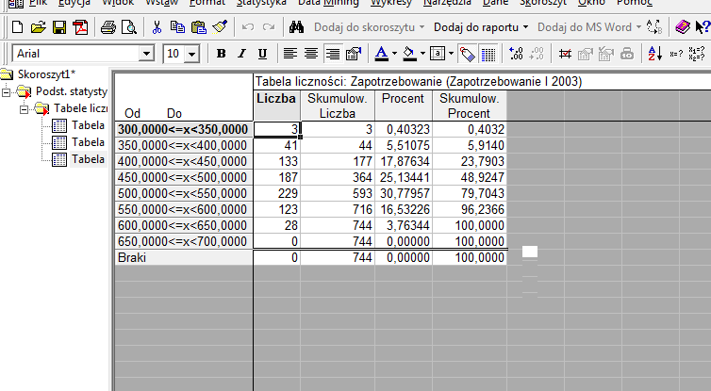
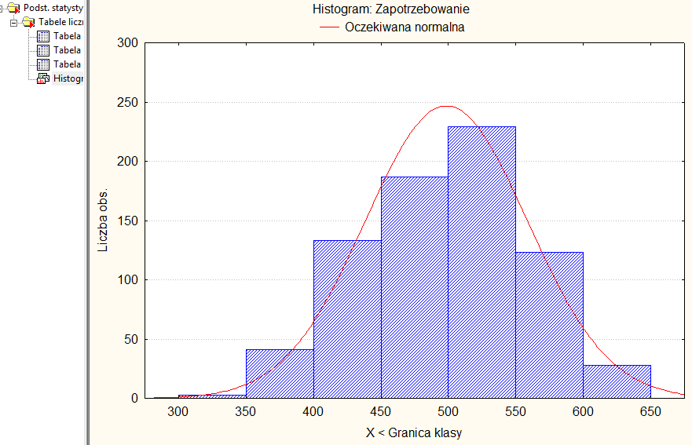
Przykład zastosowania pakietu Statistica do analizy zapotrzebowania na energię

Slide 25
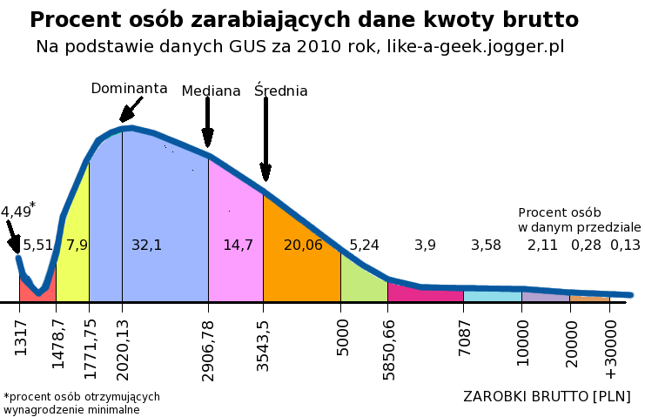

Slide 26
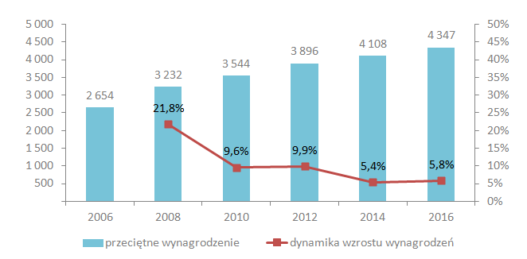
Średnia wynagrodzeń w Polsce w latach 2008-2016 (brutto, w PLN)

Slide 27
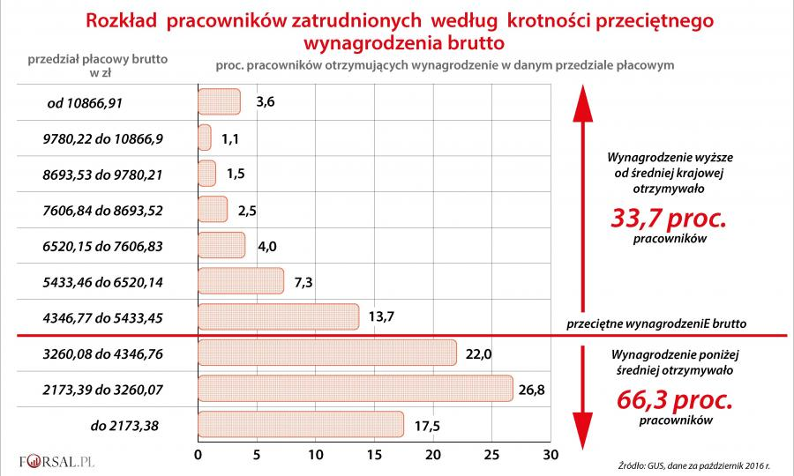

Slide 28
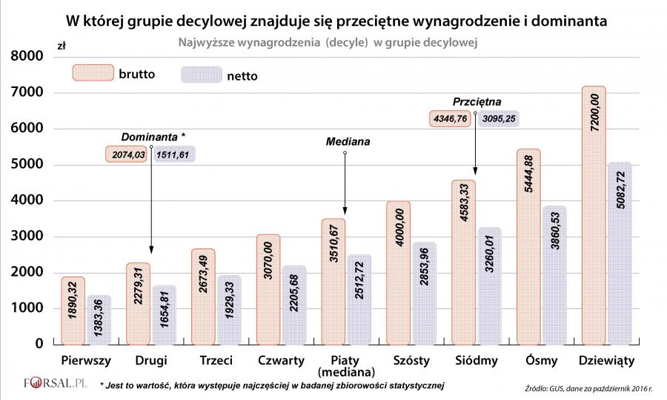

Slide 29
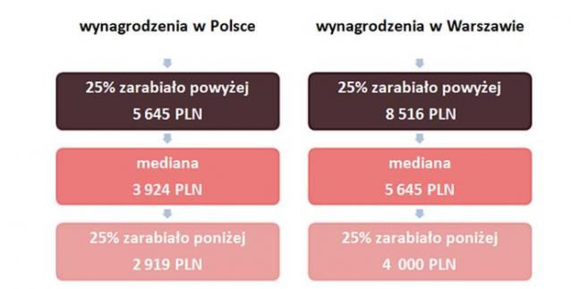

Slide 30
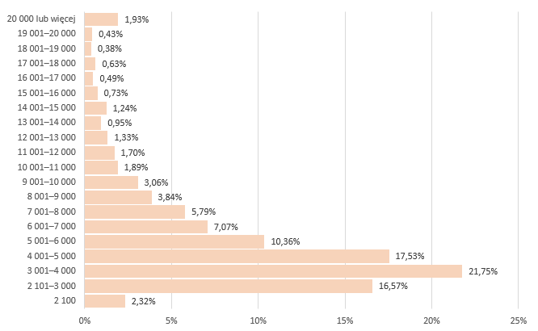
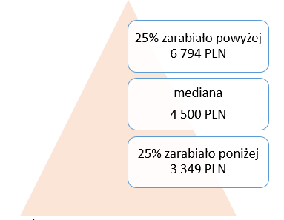
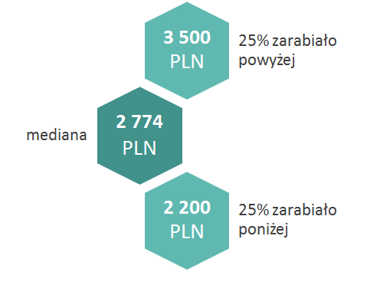
zarobki…
2018r.
2016r.
2012r.

Slide 31
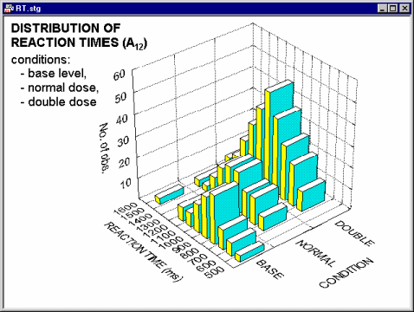
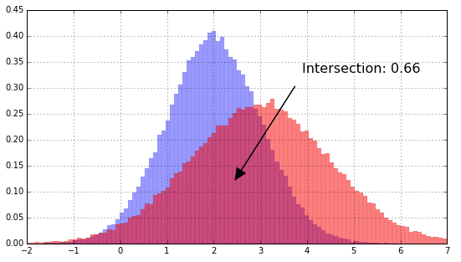

Slide 32
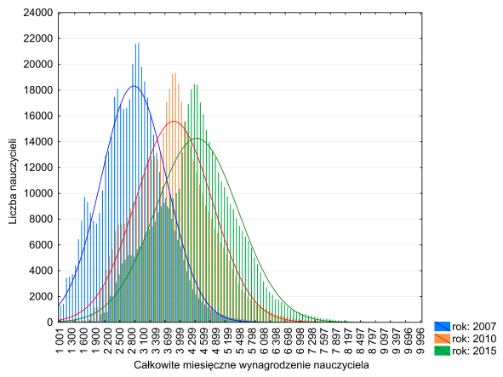

Slide 33
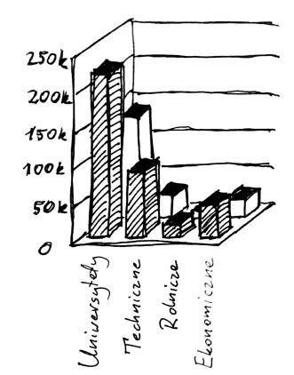
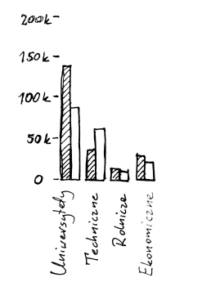
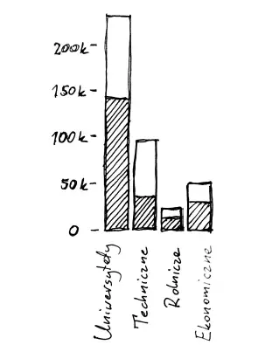
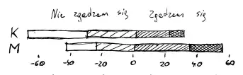
jeszcze o wizualizacji…

Slide 34
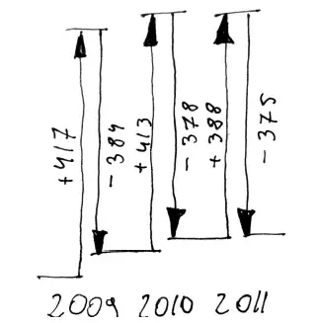
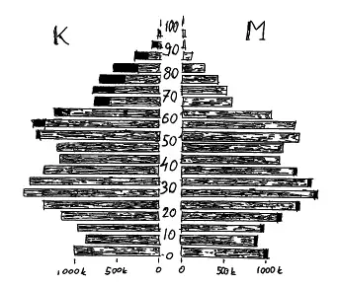
Piramida populacyjna dla Polski na bazie danych z Narodowego Spisu Powszechnego 2011.
W wielu krajach, w tym w Polsce, struktura wieku przypomina dzban lub inną figurę, w której podstawa jest węższa niż elementy powyżej. Dzieci jest mniej niż dorosłych, a populacja ludzi starszych systematycznie rośnie
Bilans zgonów i narodzin w Polsce w latach 2009 – 2011 w tysiącach osób. Strzałkami zaznaczono znak, dodano poziome linie by ułatwić śledzenie jak bilans zmienia się w latach

Slide 35
Statystyka Opisowa
badanie struktury populacji

Slide 36
Statystyka Opisowa
Parametrami statystycznymi (statystykami) nazywamy liczby umożliwiające sumaryczny opis zbiorowości.
Parametry te tak dokładnie charakteryzują zbiorowość, że mogą być wykorzystane do porównywania różnych zbiorowości.
Wyróżnia się następujące grupy parametrów statystycznych:
Miary położenia (klasyczne i pozycyjne)
Miary zmienności
Miary asymetrii i koncentracji
Graficzna interpretacja statystyk

Slide 37
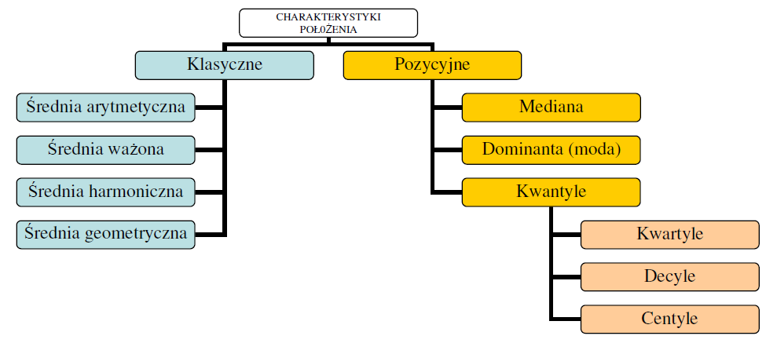
Charakterystyki położenia

Slide 38
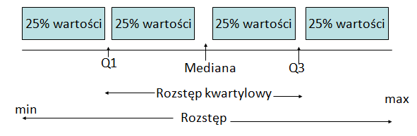
Miary położenia
  Średnia
  Moda (dominanta): najczęściej występująca wartość cechy
  Kwantyle: Kwartyle, decyle, percentyle
      mediana (kwartyl drugi) - taką wartość cechy, że co najmniej połowa jednostek zbiorowości ma wartość cechy nie większą niż Me i jednocześnie połowa jednostek ma wartość cechy nie mniejszą niż Me. Czyli dystrybuanta empiryczna F_{n}(Me) ≥ ½

Slide 39
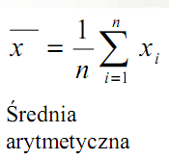
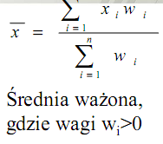
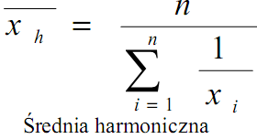
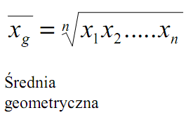
Wartości średnie
• Arytmetyczna – Jest najlepszą miarą charakteryzującą rozkład cechy ale jest zbyt wrażliwa na wartości brzegowe
– Zamiast czystej wersji oblicza się często
średnią ważoną
• Harmoniczna jest odwrotnością średniej arytmetycznej. Stosowana gdy wartości podawane są w jednostkach względnych (km/h)
• Geometryczna. stosowana gdy zjawiska ujmowane są
dynamicznie
Relacje pomiędzy średnimi:
s_{h}≤ s_{g} ≤ s

Slide 40
Błąd w obliczaniu średniej
Na targu: właściciel straganu przejął stragan sąsiada… Każdy stragan sprzedawał wcześniej po 60kg ziemniaków dziennie.
Wcześniej właściciel sprzedawał ziemniaki po 1zł/2kg , sąsiad po 1zł/3kg (te mniejsze…). Po fuzji, zmieszane ziemniaki postanowił sprzedawać zgodnie ze stosunkiem ceny do jakości… 2zł/5kg ^{(40gr/kg)}.
― czy zachował poprzedni dochód przy tej samej wielkości sprzedaży?

Slide 41
Błąd w obliczaniu średniej
dochód przed fuzją: 50zł
stragan A: 60×(1zł/2kg)=30zł stragan B: 60×(1zł/3kg)=20zł
dochód po fuzji: 120×(3zł/5kg)= 48zł
― dlaczego?
― właściciel potraktował równorzędnie wartość sprzedaży obu straganów, a należało obliczyć jednostkową cenę za kg
(30zł+20zł)/120kg = 41,67gr

Slide 42
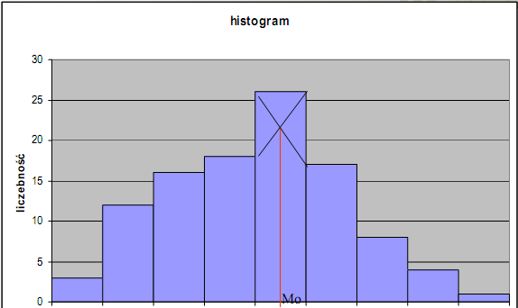

Moda (dominanta)
W rozkładach empirycznych określa się dominantę (modę),
najczęściej występującą wartość cechy
gdzie
x₀ – dolna granicą przedziału w którym występuje moda,
h_{m} – rozpiętość przedziału klasowego,
n_{m}, n_{m-1}, n_{m+1}– liczebności odpowiednio przedziału z modą, poprzedniego i następnego

Slide 43
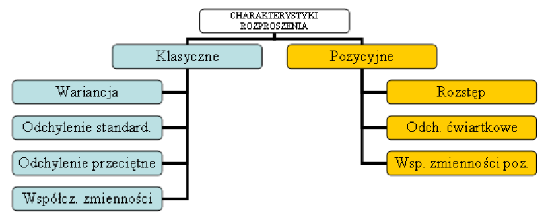
Miary rozproszenia

Slide 44
Klasyczne miary zmienności
Wariancja
nadwyżka średniej kwadratów nad kwadratem średniej
Odchylenie standardowe
Współczynnik zmienności - klasyczny

Slide 45
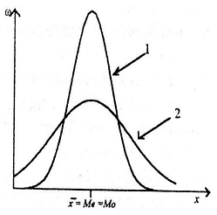
Miary zmienności (rozproszenia) danych – interpretacja graficzna odchylenia standardowego
Odchylenie standardowe w zbiorowości (1) jest mniejsze niż w zbiorowości (2).
Diagram (1) jest smuklejszy i wyższy.
s1 < s2

Slide 46

Praktyczne wykorzystanie miar zmienności
• Przedział TYPOWYCH wartości cechy
(miary klasyczne)
• Przedział taki ma tą własność, że około 70%
jednostek badanej zbiorowości charakteryzuje
się wartością cechy należącą do tego przedziału.

Slide 47
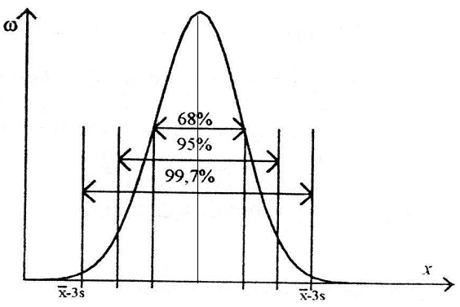
Reguła „3 sigma”

Slide 48
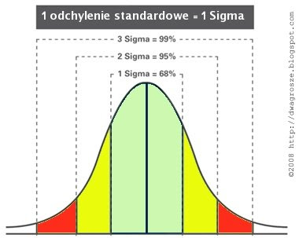
Reguła trzy sigma
Jeżeli zmienna losowa ma rozkład normalny N(μ,σ) to:
68,27% populacji mieści się w przedziale (μ - σ; μ + σ)
95,45% populacji mieści się w przedziale (μ - 2σ; μ + 2σ)
99,73% populacji mieści się w przedziale (μ - 3σ; μ + 3σ)

Slide 49
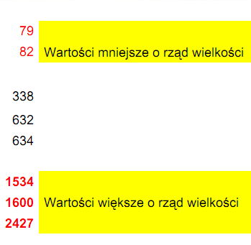
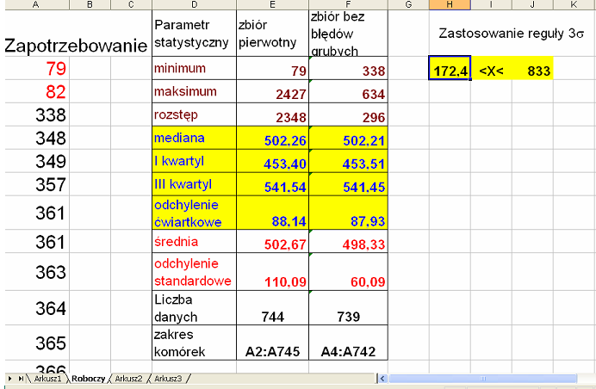
Porządkowanie zbioru danych identyfikacja omyłek (błędów grubych)

Slide 50
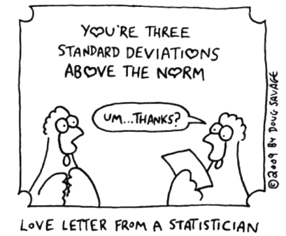

Slide 51
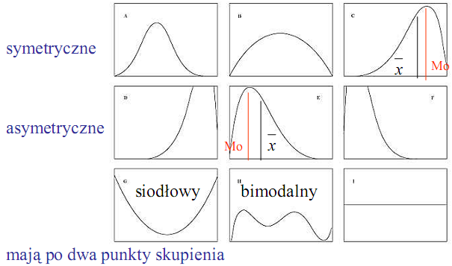

Charakterystyczne cechy rozkładów: punkty skupienia, asymetria, rozrzut

Slide 52
rachunek prawdopodobieństwa
podstawowe definicje i twierdzenia

Slide 53
Podstawowe twierdzenia o prawdopodobieństwie
  P(A’) = 1- P(A), gdy A’ = Ω-A
  P(A∪B) = P(A)+P(B)-P(A∩B)
  P(A/B) = P(A ∩ B)/P(B)
  P(A ∩ B) = P(A)*P(B) ⇔ A i B są niezależne
Tw. o prawdopodobieństwie całkowitym
  Zał.: A₁ ∪ A₂ ∪ …. ∪ A_{n}= Ω ,
  A_{i} ∩ A_{j} =∅ ∀ i,j =1,2,…,n
  Teza: P(B) = P(B/A₁)*P(A₁)+…..+ P(B/A_{n})*P(A_{n})
Tw. Bayesa
  Z: A₁ ∪ A₂ ∪ …. ∪ A_{n}= Ω ,
  A_{i} ∩ A_{j} =∅ ∀ i,j =1,2,…,n
  Teza: P(A_{i}/B) = P(B/A_{i})*P(A_{i})/P(B)

Slide 54

Wizualizacja relacji i wyników działań na zbiorach - Diagramy Venna
suma
przecięcie zbiorów
różnica symetryczna
A∪B
A∩B
A÷B = (A\B) ∪ (B\A)
różnica
dopełnienie zbioru
podzbiór
A∖B
A′ = U \ A
B ⊆ A
zbiór pusty
A ∩ B = ∅.

Slide 55

Zadanie
W zaciekłej walce co najmniej
  70 % walczących straciło jedno oko
  75 % straciło jedno ucho
  80 % straciło jedną rękę
  85 % straciło jedną nogę
  Jaka jest, co najmniej, ilość tych,
  którzy stracili jednocześnie
  ucho, oko, rękę i nogę
  ( Lewis Carroll, A Tangled Tale, 1881r)

Slide 56

Twierdzenie o prawdopodobieństwie całkowitym
Zał: A₁ ∪A₂ ∪…. ∪ A_{n}= Ω ,
A_{i} ∩ A_{j} =∅ ∀ i≠ j : i,j =1,2,…,n
Teza:
P(B) = P(B/A₁)*P(A₁)+…..+ P(B/A_{n})*P(A_{n})
drzewo stochastyczne
(drzewo zdarzeń, prawdopodobieństwa)

Slide 57

ETA (Event Tree Analysis)
Analiza Drzewa Zdarzeń
ETA jest podstawową metodą
tworzenia modelu obiektu do analiz zagrożenia.

Slide 58


Twierdzenie Bayesa
Zał: A₁ ∪A₂ ∪…. ∪ A_{n}= Ω ,
A_{i} ∩ A_{j} =∅ ∀ i≠ j : i,j =1,2,…,n
Teza:
Thomas Bayes
1702 - 1761
P(A_{i}/B) - prawdopodobieństwo tego, że hipoteza jest prawdziwa,
jeśli dostarczone dane są prawdziwe
P(A_{i}) - prawdopodobieństwo wyjściowe (bazowe), bez danych
Twierdzenie Bayesa stosujemy głównie wtedy,
gdy znamy wynik doświadczenia i pytamy o jego przebieg

Slide 59
Zmienna losowa
Zmienną losową nazywamy dowolną funkcję mierzalną postaci:
gdzie:
– zbiór zdarzeń elementarnych,
– zdarzenia w tej przestrzeni,
– prawdopodobieństwo.

Slide 60
Definiowanie zmiennej losowej jest to przypisanie wartości liczbowych zdarzeniom elementarnym.
Z partii wyrobów zawierającej wyroby dobre i wyroby wadliwe losuję jeden wyrób, wtedy
Ω = {ω_{d}, ω_{w}}
  gdzie
  ω_{d} – oznacza wylosowanie wyrobu dobrego
  ω_{w} – oznacza wylosowanie wyrobu wadliwego
Określam zmienną losową X w następujący sposób:
X(ω_{d})=1 X(ω_{w})=0

Slide 61

Rozkład prawdopodobieństwa zmiennej losowej
Jeżeli w przedstawionym przykładzie, dotyczącym kontroli jakości wyrobów, 90% wyrobów było dobrych, natomiast 10% stanowiły wybraki, to możemy mówić o prawdopodobieństwie zdarzeń („dwupunktowym”rozkładzie prawdopodobieństwa)
P({ω : X(ω)=0}) = 0,1
P({ω : X(ω)=1}) = 0,9
Natomiast poniższa tabelka ilustruje

Slide 62

Zmienna losowa
Rozpatrujemy zmienną losową na przestrzeni dyskretnej:
Przykład:
Przyjmijmy, ze rzucamy kostką do gry, wtedy:

Slide 63


Dystrybuanta zmiennej losowej
Dystrybuantą zmiennej losowej X nazywamy funkcję:
Przykład:

Slide 64

Dystrybucja zmiennej losowej – gęstość rozkładu (1)
Gęstość opisujemy wzorem:
Rozkłady mające gęstość nazywane są rozkładami ciągłymi. Często mówi się o gęstości zmiennej losowej w sensie gęstości rozkładu zmiennej losowej.
Funkcja gęstości prawdopodobieństwa - funkcja rzeczywista, która pozwala wyrazić prawdopodobieństwo wystąpienia dowolnego zdarzenia A przy pomocy wartości całki Lebesgue'a z tej funkcji po zbiorze A.

Slide 65

Dystrybucja zmiennej losowej – gęstość rozkładu (2)

Slide 66

Parametry zmiennej losowej
Wartość oczekiwana (nadzieja matematyczna / wartość przeciętna) zmiennej losowej – średnia. Określamy ja następująco:
Wariancja zmiennej losowej - rozrzut wyników wokół wartości średniej.
Odchylenie standardowe:

Slide 67
Rozkład Normalny

Slide 68
Rozkład normalny
Rozkład zwany rozkładem Gaussa-Laplace'a jest najczęściej spotykanym rozkładem zmiennej losowej ciągłej.
Mówimy, że zmienna losowa ciągła X ma rozkład normalny o wartości oczekiwanej μ
i odchyleniu standardowym σ

Slide 69

Rozkład normalny
Funkcja gęstości w rozkładzie normalnym o postaci:
określona została dla
wszystkich rzeczywistych wartości zmiennej X.

Slide 70


Rozkład normalny
f(x)
σ
x
μ
Parametry rozkładu N(μ,σ),
μ - Wartość oczekiwana
σ² - Wariancja

Slide 71
Cechy charakterystyczne rozkładu normalnego
Funkcja gęstości w rozkładzie normalnym:
  jest symetryczna względem prostej x = μ
  w punkcie x = μ osiąga wartość maksymalną
  ramiona funkcji mają punkty przegięcia dla x = μ - σ
oraz x = μ + σ
Kształt funkcji gęstości zależy od wartości parametrów: μ, σ :
parametr μ decyduje o przesunięciu krzywej,
parametr σ decyduje o „smukłości” krzywej.

Slide 72

Rozkład normalny
Przykłady funkcji gęstości rozkładów N (μ, σ)
dla różnych μ i σ

Slide 73
Wykresy dystrybuanty rozkładu normalnego N(μ,σ), dla różnych μ i σ
Rozkład normalny

Slide 74

Rozkład normalny
Reguła 3 sigma
Jeżeli zmienna losowa ma rozkład normalny N(μ,σ) to:
68,3 % populacji mieści się w przedziale (μ - σ; μ + σ)
95,5 % populacji mieści się w przedziale (μ - 2σ; μ + 2σ)
- 99,7 % populacji mieści się w przedziale (μ - 3σ; μ + 3σ)

Slide 75

Egzamin
do egzaminu przystąpiło 203 studentów
można było zdobyć 25 punktów
średnio uzyskali 14,68;
odchylenie standardowe: 3,08
wyniki miały rozkład normalny
(potwierdzone histogramem) N(14,86; 3,08)

Slide 76


rozkład normalny… znowu
jakie jest prawdopodobieństwo uzyskania poniżej 20 punktów?
p=0,9582
jakie jest prawdopodobieństwo uzyskania powyżej 20 punktów?
p=0,0418
a
b
z tablic dystrybuanty
standaryzacja do N(0,1)
dystrybuanta F(a) = P(X<a)
ilu studentów uzyska > 20pkt?
P(a<X≤ b)= F(b)- F(a)
0,0418×203=8,49

Slide 77


Prawo Wielkich Liczb (PWL)
Średnią w prostej próbie losowej X₁, X₂ , .. , X_{n}
o liczności n nazywamy statystykę
Prawo Wielkich Liczb:
Niech X będzie zmienną losową o wartości oczekiwanej µ_{X}
i skończonej wariancji σ²_{X}<∞ i niech X₁, X₂ , .. ,X_{n} będzie prostą próbą losową z rozkładu zmiennej X. Wówczas dla dowolnie małej dodatniej liczby ε prawdopodobieństwo
jest bliskie 1 dla dużych liczności próby n.

Slide 78
Centralne twierdzenie graniczne
W miarę jak wzrasta liczność próbki, rozkład statystyki testowej opartej na średniej zbliża się do rozkładu normalnego, niezależnie od rozkładu zmiennej, którą mierzymy
(Fisher, 1928)
Zatem dla dowolnych a i b (a ≤ b) i zmiennej losowej Z
o standardowym rozkładzie normalnym

Slide 79
Centralne twierdzenie graniczne
Badana jest zmienna losowa, która jest sumą niezależnych zmiennych losowych o jednakowym rozkładzie i takiej samej wartości oczekiwanej μ i skończonej wariancji σ². Jeśli ilość składników rośnie, to zmienna ta zbiega do rozkładu normalnego.
Czyli: S_{n} = X₁ + X₂ + . . . + X_{n}
E[X_{i}] = μ_{i} (jest skończona)
Var[X_{i}] = σ_{i}² (jest skończona)
to:
ma rozkład normalny unormowany N(0, 1).

Slide 80

Centralne twierdzenie graniczne
Online Statistics Education: An Interactive Multimedia Course of Study
Developed by Rice University (Lead Developer), University of Houston Clear Lake, and Tufts University
http://onlinestatbook.com

Slide 81

Centralne twierdzenie graniczne
Online Statistics Education: An Interactive Multimedia Course of Study
Developed by Rice University (Lead Developer), University of Houston Clear Lake, and Tufts University
http://onlinestatbook.com

Slide 82
Estymacja i estymatory
Rozpatrywane dotychczas statystyki: średnia i częstość należą do najczęściej stosowanych w praktyce.
W przypadku gdy statystyki używane są do szacowania (przybliżania) nieznanych parametrów rozkładu zmiennej losowej noszą specjalną nazwę:
  • Statystykę T(X₁,X₂ ,….., X_{n}), służącą do oszacowania nieznanego parametru populacji nazywamy estymatorem.
  • Dla konkretnych wartości próby X₁=x₁, X₂=x₂ ,.., X_{n}=x_{n}
  liczbę T(X₁,X₂ ,….., X_{n}) nazywamy wartością estymatora
Cechy estymatorów:
  • Zgodny
  • Nieobciążony
  • Najefektywniejszy

Slide 83
Estymata i estymator
Należy pamiętać, że prawdziwe wartości wymienionych parametrów pozostają zazwyczaj nieznane (podobnie jak sama funkcja gęstości rozkładu).
Wielkości wyznaczane na podstawie próby są tylko ich oszacowaniami (estymatami).
Dla odróżnienia parametru od estymatora, te ostatnie oznaczamy daszkiem lub zupełnie innym symbolem, np.:

Slide 84
Estymacja przedziałowa
Jeśli znamy odchylenie standardowe populacji σ, to nieznana wartość średnia m dla populacji generalnej znajduje się, z prawdopodobieństwem równym 1-α, w przedziale ufności, danym następującym wzorem:
prawdopodobieństwo 1-α nazywamy poziomem ufności, natomiast
α ― poziomem istotności.
Poziom ufności określa szansę, z jaką nieznany parametr populacji generalnej znajdzie się w wyznaczonym przedziale ufności.
Poziom istotności odpowiada marginesowi błędu, tj. prawdopodobieństwu, że nieznany parametr populacji będzie miał wartość leżącą poza wyznaczonym przedziałem ufności.

Slide 85
Estymacja zawiera metody wnioskowania statystycznego dotyczące sposobów oszacowań parametrów zmiennych losowych w całej populacji na podstawie danych uzyskanych z próby statystycznej
To chcemy poznać
Próba
Estymacja
Populacja
Losowanie z populacji
n - elementowej próby
Tu dokonujemy pomiarów
i obserwacji

Slide 86

1- F(u_{1-α/2})=
F(u_{α/2})= α/2
F(u_{α/2})= α/2
u_{α/2}
u_{1-α/2}

Slide 87
wnioskowanie statystyczne weryfikacja hipotez statystycznych

Slide 88
Londyn, 1710r.
John Arbuthnot: od 82 lat w Londynie rodzi się więcej chłopców, niż dziewczynek… przypadek, czy tendencja?
Sformułowanie hipotezy zerowej H₀ : w Londynie rodzi się tyle samo kobiet co mężczyzn; p_{CH} = p_{DZ} = ½
Gdyby tak było, prawdopodobieństwo tego, że przez 82 lata rodziliby się głównie chłopcy wynosiłoby:
czyli zero, a po przecinku 23 zera, a potem czwórka…

Slide 89
Weryfikacja hipotez statystycznych
Każde badanie naukowe rozpoczyna się od sformułowania problemu oraz najbardziej prawdopodobnego rozwiązania czyli hipotezy badawczej.
Hipoteza powinna być tak sformułowana, by można ją ocenić przyjąć lub odrzucić.
Hipotezy badawcze mogą dotyczyć:
  wartości analizowanych zmiennych: np. wartości średniej, wartości ekstremalnych ( mim, max),
  jednorodności - wariancji...
  różnicy pomiędzy wartościami określonej cechy w różnych grupach badawczych ( różnych populacjach): np. różnica w zarobkach pomiędzy kobietami i mężczyznami, albo różnice w liczbie białych krwinek u osób zdrowych i osób z zapaleniem wyrostka robaczkowego itp..
  zależności pomiędzy badanymi zmiennymi np obecność na wykładach
  i wyniki sprawdzianów wiedzy
  rodzaju badanych zależności np zależność logarytmiczna, wykładnicza, liniowa...
  oceny charakteru rozkładu zmiennej losowej. Liczba pijanych kierowców na polskich drogach ma rozkład normalny.

Slide 90
Testy statystyczne
Test statystyczny jest regułą postępowania, która każdej możliwej próbie przyporządkowuje decyzję przyjęcia lub odrzucenia hipotezy.
Test statystyczny jest regułą rozstrzygającą jakie wyniki próby pozwalają uznać sprawdzaną hipotezę za prawdziwą
a jakie za fałszywą
Każda hipoteza statystyczna jest podzbiorem zbioru hipotez dopuszczalnych, hipoteza zerowa jest tą wyróżnioną hipotezą,
która podlega weryfikacji, pozostałe hipotezy ze zbioru hipotez dopuszczalnych stanowią zbiór hipotez alternatywnych.
Do weryfikacji hipotezy zerowej stosuje się testy statystyczne bazujące na określonych funkcjach testowych.

Slide 91
Podstawowe etapy procesu weryfikacji hipotez statystycznych
Sformułowanie hipotezy zerowej: H₀ i hipotezy alternatywnej: H₁
Podjęcie decyzji co do poziomu istotności α (dopuszczalnej wielkości błędu II rodzaju) oraz liczebności próby (n)
Określenie obszaru krytycznego i obszaru przyjęcia sprawdzanej hipotezy H₀ (wyznaczenie wartości krytycznych np u_{α}, t_{α,r} χ ²_{α,r} itp., dla zakładanego poziomu istotności α i wybranej funkcji testowej
Wybór testu weryfikującego H₀ (funkcji testowej w zależności od rodzaju hipotezy i liczności próby statystycznej) i wyliczenie jej wartości.
Podjęcie decyzji weryfikacyjnej o przyjęciu hipotezy zerowej lub odrzuceniu jej na rzecz hipotezy alternatywnej

Slide 92
Etapy wnioskowania statystycznego
obliczenia własne
postawienie hipotezy zerowej
wybór testu i sprawdzenie spełnienia założeń
obliczenie wartości funkcji testowej
ustalenie (odczytanie z tablic) wartości krytycznych dla danego poziomu istotności
podjęcie decyzji o przyjęciu lub odrzuceniu hipotezy H₀
interpretacja otrzymanych wyników
STATISTICA
postawienie hipotezy zerowej
wybór testu i sprawdzenie spełnienia założeń
wprowadzenie danych
podjęcie decyzji o przyjęciu lub odrzuceniu hipotezy H₀
interpretacja otrzymanych wyników

Slide 93
1. Sformułowanie hipotez H₀ i H₁
Parametryczne testy istotności
Test dla wartości średniej w populacji generalnej
Hipoteza sprawdzana (zerowa) dotyczy pewnego parametru
H₀: m=m₀
przy jednej z hipotez alternatywnych
H₁: m≠m₀ lub H₁: m>m₀ lub H₁: m<m₀
Hipoteza H₀ : o równości średnich z n - elementowej próby
i w populacji będzie zweryfikowana na podstawie wyników próby losowej.
Za sprawdzian hipotezy H₀ przyjmuje się określoną statystykę, zwaną także funkcją testową.
Dla wartości oczekiwanej będzie to średnia arytmetyczną uzyskanych wyników z próby losowej.

Slide 94

Rozkłady średnich z nieskończenie wielu próbek
rozkład średnich z populacji A
prawdopodobieństwo otrzymania danego wyniku,
jeśli uznać hipotezę zerową za prawdziwą
błąd I rodzaju
α
rozkład średnich z populacji B
błąd II rodzaju
β

Slide 95
2. Przyjęcie odpowiedniego poziomu istotności α oraz liczebności próby
Przy podejmowaniu decyzji weryfikującej hipotezy możemy popełnić dwa rodzaje błędów
Decyzja | Hipoteza H₀
 | prawdziwa | fałszywa
odrzucić | błąd I rodzaju | decyzja trafna
 | α | 1-β
nie odrzucić | decyzja trafna | błąd II rodzaju
 | 1-α | β

Slide 96
Rodzaje błędów popełnianych przy weryfikacji hipotez statystycznych
Błąd I rodzaju polega na odrzuceniu hipotezy zerowej, mimo że jest prawdziwa.
Przyjmowany w procesie weryfikacji hipotezy poziom istotności jest równy prawdopodobieństwu popełnienia błędu I rodzaju, zwykle α=0.05 lub 0.01
Błąd II rodzaju polega za przyjęciu za prawdziwą hipotezy H₀ gdy ona w rzeczywistości jest fałszywa.
Przykład
H₀- oskarżony jest niewinny
H₁ - oskarżony jest winien
Błąd I rodzaju : sąd skazał niewinnego: H₀ prawdziwa, ale ją odrzucono
Błąd II rodzaju: sąd uwolnił winnego: H₁ prawdziwa, a przyjęto H_{0,}
Tu błąd I rodzaju jest znacznie bardziej dotkliwy,
dlatego należy zminimalizować prawdopodobieństwo jego popełnienia
(czyli dostarczyć „niezbitych” dowodów)

Slide 97

Związek pomiędzy błędami I i II rodzaju: zmniejszanie wartości α pociąga wzrost wartości β
H₀: μ=m₀ H₁: μ >m₁
Przy przyjętym poziomie istotności α, obszar krytyczny obejmuje wartości średnie ≥A, gdy P (x ≥A)= α
Dla określenia obszaru β przyjmiemy następujący zestaw hipotez H₀: μ=m₀ H₁: μ = m₁ >m₀
        H₀: μ=m₀ H₁: μ=m₁
β
α

Slide 98


Slide 99
Moc testu
Z przedstawionego rysunku widać, że nie jest możliwe jednoczesne minimalizowanie prawdopodobieństwa popełnienia obu błędów.
Z wartością β związana jest moc testu, która jest określana jako prawdopodobieństwo odrzucenia hipotezy zerowej, gdy jest ona fałszywa, czyli wynosi 1- β.
Moc testu zależy od poziomu istotności α, a także
od postaci hipotezy alternatywnej i liczebności próby
W statystyce praktycznie postępuje się podobnie jak w sądzie przyjmując zasadę domniemania prawdziwości hipotezy zerowej, co oznacza, że chcemy aby błąd I rodzaju nie często miał miejsce.
Określając poziom istotności określamy granicę błędu I rodzaju, pamiętając że przyjmując niższą wartość α uzyskujemy wyższą wiarygodność hipotezy alternatywnej (jej przyjęcie jest jakby mocniej uzasadnione), ale będzie trudniej odrzucić hipotezę zerową.

Slide 100
3. Określenie obszaru krytycznego i obszaru przyjęcia sprawdzanej hipotezy H₀
Jeśli prawdziwa jest hipoteza zerowa, to wartość statystyki U nie powinna przekraczać pewnej wartości krytycznej u_{α}
P(|U |≥ u_{1-α/2} ) = α dwustronny obszar krytyczny
P(U ≥ u_{1-α} ) = α prawostronny obszar krytyczny
P(U ≤ -u_{α} ) = α lewostronny obszar krytyczny

Slide 101
H₀: m=m₀ H₁: m<m₀
P(U ≤ u_{α} ) = α
lewostronny obszar krytyczny
α
u _{α}
0

Slide 102
H₀: m=m₀ H₁: m>m₀
P(U ≥ u_{α} ) = α
prawostronny obszar krytyczny
1- α
α
0
u _{1-α}

Slide 103
H₀: m=m₀ H₁: m≠m₀
P (|U |≥ u _{1-α/2} ) = α
dwustronny obszar krytyczny
1- α
α/2
α/2
0
u _{1- α/2}

Slide 104
4. Wybór testu weryfikującego H₀ i wyliczenie statystyki testowej
Rozważamy rozkład średnich z n-elementowej próby, jest to rozkład N(m₀, σ/ ), o ile hipoteza H₀ jest prawdziwa.
Stąd statystyka U, określona wzorem
ma rozkład N(0,1),
  Jeśli prawdziwa jest hipoteza zerowa , to wartość statystyki U nie powinna przekraczać pewnej wartości krytycznej u_{α}
  α oznacza obszar zbiór nietypowych wartości statystyki testowej pod warunkiem prawdziwości hipotezy zerowej

Slide 105
Funkcje testowe dla dużej próby i dla małej, gdy nieznana jest wartość wariancji w populacji
Duża próba
Mała próba

Slide 106
Podstawa do podjęcia decyzji weryfikacyjnej
  Jeżeli obliczona wartość funkcji testowej znajdzie się w obszarze krytycznym (np. f >A) , hipotezę H₀ należy odrzucić i przyjąć hipotezę H₁
  W programach komputerowych decyzję podejmuje się na następującej podstawie
    jeśli p< α ⇒ H₀ odrzucamy, przyjmujemy H₁
    jeśli p ≥ α ⇒ nie ma podstaw do odrzucenia H₀
α
A

Slide 107
Przykład realizowany z pomocą pakietu STATISTICA
Dane z badań przeprowadzonych w 1996 roku dotyczące zarobków Polaków. Ankiety wysłano do 5000 pracowników wylosowanych przez GUS. Ankiety zwróciło 1255 osób. Arkusz zawiera następujące informacje o badanych osobach:
  Płeć
  Wykształcenie
  Wiek
  Staż pracy
  Płaca brutto
Stawiam pod wątpliwość twierdzenie, że płeć nie ma wpływu na wysokość zarobków w Polsce, jeśli by tak było to nie powinno być różnic pomiędzy średnimi wartościami zarobków kobiet i mężczyzn.
  Hipotezą zerową jest zdanie: Zarobki mężczyzn i kobiet nie różnią się
  H₀ : m₁=m₂ przy hipotezie alternatywnej H₁ : m₁≠ m₂

Slide 108




Slide 109
predykcja
modelowanie probabilistyczne

Slide 110
Model deterministyczny
Model deterministyczny:
W analizie często mamy do czynienia ze zjawiskami będącymi funkcjami zdeterminowanymi. Ich wartość może być opisana za pomocą ścisłych zależności matematycznych pomiędzy zmiennymi, wyniki eksperymentów są powtarzalne, np.:
  ruch satelity po orbicie,
  zmiana temperatury wody przy podgrzewaniu,

Slide 111
Model probabilistyczny
W wielu wypadkach występują jednak zjawiska niezdeterminowane, odpowiadające losowym zjawiskom fizycznym, których nie można opisać ścisłymi zależnościami.
Zależność stochastyczna – występuje wtedy, gdy wraz ze zmianą wartości jednej zmiennej zmienia się rozkład prawdopodobieństwa drugiej zmiennej.
Szczególnym przypadkiem zależności stochastycznej jest zależność korelacyjna (statystyczna). Polega ona na tym, że określonym wartościom jednej zmiennej odpowiadają ściśle określone średnie wartości drugiej zmiennej.
Możemy zatem ustalić, jak zmieni się - średnio biorąc – wartość zmiennej zależnej Y w zależności od wartości zmiennej niezależnej X.

Slide 112
Model probabilistyczny
Model probabilistyczny:
Jeśli mamy do czynienia z czynnikiem losowym, który może obejmować również nie znane nam zmienne wpływające na wartość zmiennej zależnej.
Dane = Model + Błąd
Model probabilistyczny jest zawsze uproszczeniem.
Jeśli zmienna zależna ma charakter ilościowy, model nazywamy modelem regresyjnym.

Slide 113
Wprowadzenie do badania zależności pomiędzy danymi statystycznymi
Zwykle badane jednostki statystyczne charakteryzuje się za pomocą wielu zmiennych (cech) i wtedy ważnym jest ustalenie:
  – czy analizowane grupy danych, reprezentujące określone zmienne, można uznać za niezależne
  – jeśli hipoteza o niezależności zostaje odrzucona, należy przyjąć, że pomiędzy analizowanymi zmiennymi występuje zależność i szukamy odpowiedzi na pytanie: jaka jest jej:
    • siła
    • postać
    • kierunek
Zależność między zmiennymi może być dwojakiego rodzaju:
  • funkcyjna
  • stochastyczna (probabilistyczna).

Slide 114


Slide 115


Slide 116
Wykrywanie korelacji
Obserwacja szeregów statystycznych zawierających informacje o cechach pozwala wykrywać zależności korelacyjne.
Jeśli naszym celem jest analiza zachowania pewnej wielkości losowej Y, zbieramy również informacje towarzyszące, które mogą mieć znaczenie w analizie interesującej nas wielkości.
Badana wartość, choć losowa, w istotny sposób zależy od innych zmiennych i zrozumienie charakteru tej zależności może być pożyteczne w wielu zadaniach np. przewidywania przyszłych wartości interesującej nas zmiennej.

Slide 117


Slide 118
Miary siły i kierunku zależności
Kowariancja
Wzór na obliczanie estymatora kowariancji
na podstawie danych empirycznych
Dodatnia wartość kowariancji mówi nam, że przy wzroście
X wartości Y również rosną

Slide 119
Cechy kowariancji
Jeśli zmienne X i Y są niezależne to cov (X,Y) =0
Znak kowariancji wskazuje kierunek zmian
Wadą kowariancji jest to, że jej wartość zależy od jednostek pomiaru cech
Można udowodnić, że
-s_{x} s_{y} ≤ cov (X,Y) ≤ s_{x} s_{y}
po podzieleniu kowariancji przez iloczyn odchyleń standardowych zmiennych X i Y otrzymuje się bezwymiarową miarę intensywności powiązania pomiędzy zmiennymi X i Y , jest to:
współczynnik korelacji liniowej Pearsona – oznaczany przez literę ρ, a jego estymator literę r

Slide 120
Współczynnik korelacji
gdzie x_{i} oraz y_{i} oznaczają odpowiednio wartości zmiennych x i y,
‾x oraz ‾y oznaczają średnie wartości tych zmiennych,
s_{x}, s_{y} – odchylenia standardowe tych cech.
Współczynnik korelacji (wsp. korelacji liniowej Pearsona) – jest miernikiem siły związku prostoliniowego między dwiema cechami mierzalnymi. Jest wyznaczony przez standaryzację kowariancji.

Slide 121
Współczynnik korelacji liniowej (2)
Statystyką, która opisuje siłę liniowego związku pomiędzy dwiema zmiennymi jest współczynnik korelacji z próby (r).
Przyjmuje on wartości z przedziału domkniętego <-1; 1>.
Wartość -1 oznacza występowanie doskonałej korelacji ujemnej (to znaczy sytuację, w której punkty leżą dokładnie na prostej, skierowanej w dół), a wartość 1 oznacza doskonałą korelację dodatnią (punkty leżą dokładnie na prostej, skierowanej w górę).
Wartość 0 oznacza brak korelacji liniowej
Wielkość współczynnika podlega wpływom wartości skrajnych – to jego wada

Slide 122
Współczynnik korelacji (3)
r – współczynnik korelacji
r=0 zmienne nie są skorelowane
0,0 ≤ r < 0,1 korelacja nikła
0,1 ≤ r < 0,3 korelacja słaba
0,3 ≤ r < 0,5 korelacja przeciętna
0,5 ≤ r < 0,7 korelacja wysoka
0,7 ≤ r < 0,9 korelacja bardzo wysoka
0,9 ≤ r < 1 korelacja prawie pełna

Slide 123

Współczynnik korelacji (4)
  Powiązanie między współczynnikiem korelacji a układem punktów
Wykresy, które reprezentują graficznie związek pomiędzy zmiennymi, nazywane są wykresami rozrzutu. Wzrokowa ocena umożliwia często określenie siły i rodzaju zależności.
  Im bliżej położone są punkty na wykresie tym większej korelacji możemy się spodziewać.
  Najważniejsza jest statystyczna istotność korelacji. Konieczna jest weryfikacja istotności wyliczonego z próby współczynnika.
  Wartość współczynnika bliska 0 oznacza jedynie brak zależności liniowej.

Slide 124
Badanie istotności współczynnika korelacji liniowej
Współczynnik korelacji r (z próby) stanowi ocenę współczynnika korelacji ρ w zbiorowości generalnej. W związku z tym pojawia się potrzeba testowania jego istotności statystycznej.
Formułujemy hipotezę zerową
H₀: ρ = 0, wobec alternatywnej:
H₁: ρ ≠ 0, a następnie obliczamy wartość statystyki testowej:
porównujemy jej wartość z odpowiednią wartością krytyczną t _{α,n-2}
i podejmujemy odpowiednią decyzję co do prawdziwości H₀.

Slide 125
Zależność od wielu zmiennych. Korelacje cząstkowe
Na pewną zmienną oddziałuje więcej niż jedna zmienna, można określić macierz korelacji.
Jeśli interesuje nas związek korelacyjny jedynie między dwoma zmiennymi przy wyłączeniu wpływu pozostałych, to powinniśmy wyliczyć współczynniki korelacji cząstkowej. Załóżmy, że mamy trzy zmienne X₁, X₂ oraz X₃. Współczynniki korelacji cząstkowej oznaczamy następująco:
r_{12.3}, r_{13.2}, r_{23.1}

Slide 126

Związek korelacyjny pomiędzy zmiennymi X₁ i X₂,
z wyłączeniem działania zmiennej X₃

Slide 127


Postaci zależności
Po obliczeniu wartości współczynnika korelacji zawsze zalecane jest utworzenie wykresu rozrzutu.
Chodzi o to, aby wizualnie stwierdzić, czy badany związek rzeczywiście najlepiej opisuje funkcja liniowa
Może się bowiem okazać,
że wyliczona wartość współczynnika korelacji jest zbliżona do zera,
a mimo to pomiędzy korelowanymi zmiennymi występuje współzależność,
tyle że nieliniowa

